Slide 1

Guanajuato
Ficha Estatal
Julio 2026

Slide 2
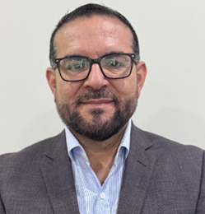








GUANAJUATO
Dr. Eusebio Rosales Partida
●Médico Familiar
Inicio en el cargo: 16 de abril de 2026
Fue Titular de la Jefatura Servicios de Prestaciones Médicas de Baja California
Jefatura de Servicios de Prestaciones Médicas | Dra. Carmen Rodríguez Deniz Médico especialista en Médicina de Urgencias Encargada del despacho: Inicio 27 de enero de 2026
Jefatura de Servicios de Salud en el Trabajo, Prestaciones Económicas y Sociales | Lic. Teresa Adriana Díaz González Lic. en Contaduría Pública y Administración Inicio en el cargo: 01 de junio de 2020
Jefatura de Servicios de Afiliación y Cobranza | C.P. Mario Alberto García Borrayo Lic. Contaduría Pública y Auditoría Inicio en el cargo: 15 de mayo de 2016
Jefatura de Servicios de Desarrollo de Personal | Lic. Héctor Octavio Escobedo Vega Lic. Administración Inicio en el cargo: 01 de septiembre de 2022
Jefatura de Servicios de Finanzas | Ing. Alejandro García Vanegas Lic. Ingeniería Industrial Inicio en el cargo: 02 de octubre de 2023
Jefatura de Servicios Administrativos | Act. Delia Guadalupe Isaías Vera Lic. en Actuaría Inicio en el cargo: 16 de marzo de 2021
Jefatura de Servicios Jurídicos | Lic. Verónica Flores Frías Lic. en Derecho Inicio en el cargo: 16 de abril de 2024
Secretaria General de la Sección XXV | Dr. Luis Enrique Cantera Rangel Inicio en el cargo: 16 noviembre 2025

Slide 3






GUANAJUATO
IMSS atiende 44% de la población
Otros 36,529 0.55%
2,927,782 44%
Población estatal 6,590,749
3,066,482 47%
559,956 8%
Fuente: CONAPO, proyección a enero de 2026.
Categoría | 2018 | 2026 | Variación
PDA¹ | 2,697,616 | 2,927,782 | 9%
Titulares | 1,473,883 | 1,737,403 | 18%
Puestos de trabajo | 994,870 | 1,129,420 | 14%
Pensionados | 172,657 | 259,350 | 50%
Conservación de derechos | 31,393 | 34,540 | 10%
Sin empleo asociado | 274,963 | 296,957 | 8%
Estudiantes | 262,309 | 285,090 | 9%
Seguro de Salud de Familia² | 7,495 | 2,100 | -72%
Continuación voluntaria | 5,159 | 9,767 | 89%
Familiares | 1,223,733 | 1,190,379 | -3%
Esposa(o)/concubina(rio) | 432,631 | 457,411 | 6%
Hijas e hijos | 646,188 | 549,657 | -15%
Madres y padres | 144,914 | 183,311 | 26%
mayo |  | Variación
2025 | 2026
2,153 | 2,488 | 15%
Personas Trabajadoras Independientes
mayo |  | Variación
2025 | 2026
12,186 | 16,906 | 39%
Fuente: Dirección de Incorporación y Recaudación. Corte mayo de 2026.
¹ Se refiere a personas derechohabientes (titulares y familiares) adscritas a UMF.
² La afiliación al Seguro de Salud de Familia disminuye en virtud del incremento en los nuevos esquemas de aseguramiento.

Slide 4
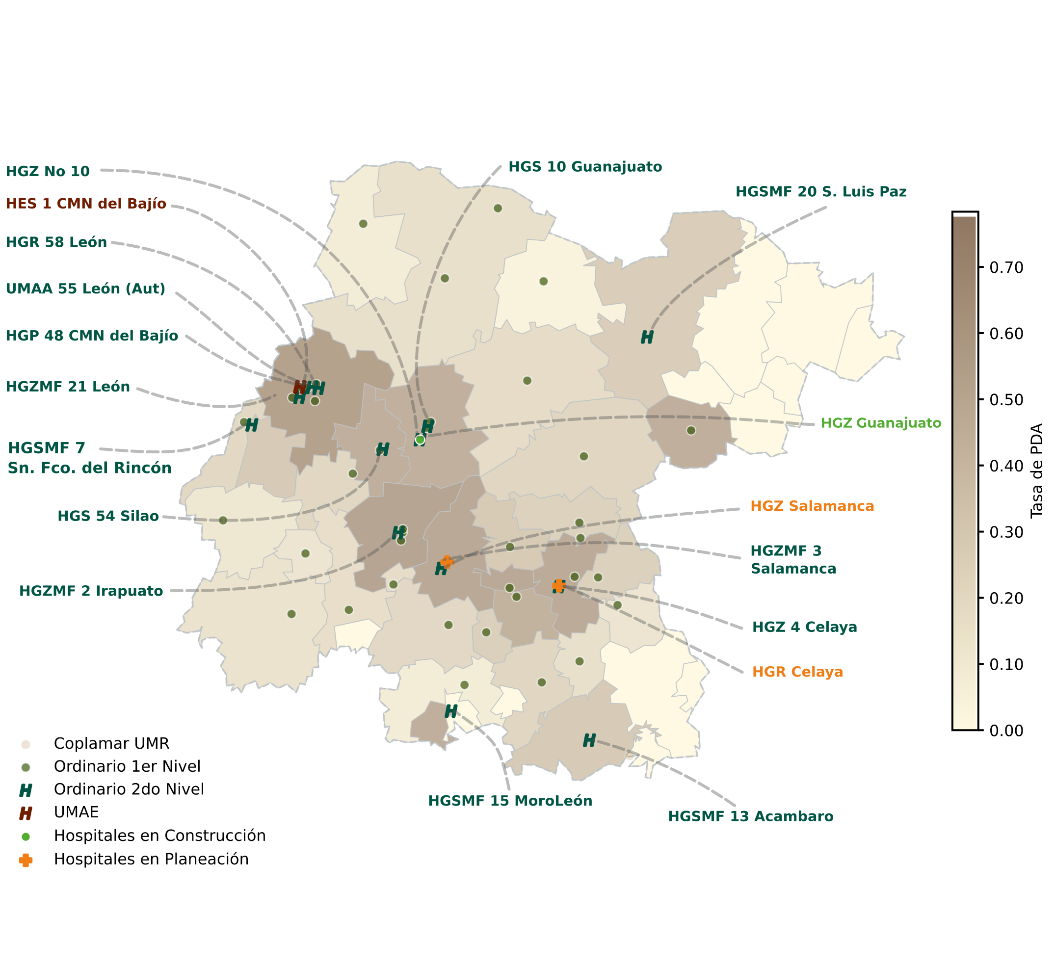
GUANAJUATO
Infraestructura médica IMSS
2o Nivel | Unidades
UMAA (aut) | 1
HGZ | 5
HGS | 6
HGR | 1
Total | 13
Nivel | IMSS Ordinario
 | Unidades | Consultorios de MF | Camas | Camas no censables
Primer | 39 1 | 235 | 8 | 121
Segundo | 13 | 85 | 1,021 | 402
Tercer | 2 | 0 | 531 | 225
Total | 54 | 320 | 1,560 | 748
¹ Incluye 34 UMF, 5 UMFH y no incluye 4 Unidades Auxiliares de Medicina Familiar.
Corte de información: mayo de 2026

Slide 5
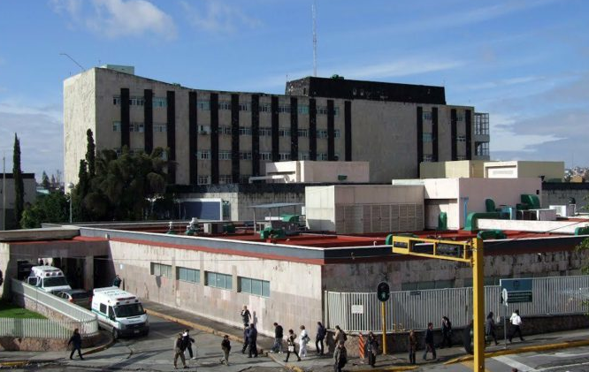

GUANAJUATO
Capacidad médica instalada
Primer hospital en la entidad: Hospital General de Zona No. 1, León Guanajuato
El Seguro Social comenzó a operar en 1951, mediante la afiliación de trabajadores urbanos y otorgando consultas de medicina general y atención preventiva en instalaciones adaptadas y consultorios subrogados.
El primer hospital formal del Instituto fue el Hospital General de Zona No. 1 del IMSS en León (hoy integrado al complejo del Bajío), iniciado en operaciones en 1964.
El hospital incluía los servicios de Gineco-Obstetricia y Pediatría, contaba con todos los servicios del momento, estaba dotado de 5 quirófanos, laboratorio clínico y rayos X, farmacia, cocina, lavandería y 234 camas; contando también con los servicios de Medicina Familiar, especialidades troncales y urgencias, para atender una población de 64,000 personas.
Unidad | Inicio de operaciones | Camas | Camas no censables | Camas de cuidados intensivos | Salas Quirúrgicas¹ | Consultorios de especialidades
HGZ 4 Celaya | Marzo de 1969 | 191 | 72 | 8 | 5 | 24
HGZMF 3 Salamanca | Julio de 1973 | 70 | 33 | 0 | 2 | 17
HGSMF 7 Sn. Fco. del Rincón | Septiembre de 1974 | 14 | 8 | 0 | 1 | 7
HGSMF 15 MoroLeón | Septiembre de 1974 | 19 | 10 | 0 | 1 | 3
HGSMF 20 San Luis de la Paz | Agosto de 1975 | 12 | 4 | 0 | 1 | 5
HGZMF 2 Irapuato | Octubre de 1975 | 133 | 51 | 4 | 4 | 24
HGZMF 21 León | Marzo de 1976 | 201 | 66 | 4 | 5 | 28
HGS 10 Guanajuato | Octubre de 1978 | 23 | 10 | 0 | 3 | 6
HGSMF 13 Acambaro | Noviembre de 1981 | 20 | 8 | 0 | 1 | 5
HGS 54 Silao | Junio de 2004 | 35 | 17 | 0 | 1 | 5
UMAA 55 León (Aut) | Febrero de 2007 | 0 | 15 | 0 | 2 | 8
HGR 58 León | Octubre de 2018 | 278 | 98 | 16 | 9 | 47
HGZ 10 | Enero de 2026 | 25 | 10 | 0 | 0 | 23
Subtotal |  | 1,021 | 402 | 32 | 35 | 202
HES 1 CMN del Bajío | Septiembre de 1964 | 208 | 132 | 20 | 11 | 59
HGP 48 CMN del Bajío | Junio de 1975 | 323 | 93 | 26 | 8 | 26
Subtotal |  | 531 | 225 | 46 | 19 | 85
Total |  | 1,552 | 627 | 78 | 54 | 287
¹Incluye salas de quirófano, salas híbridas y salas mixtas, no considera salas de tococirugía y expulsión. Fuente: Cédula de actualización de variables seleccionados del IFU enviados por el OOAD. Las consultas de medicina familiar incluyen los hospitales con UMF. Corte de Información: mayo de 2026

Slide 6

GUANAJUATO
Equipo relevante
Unidad | Aparatos de Tomografía | Equipos de Resonancia Magnética | Mastógrafo | Arcos en C | Máquinas de Hemodiálisis | Sala de Hemodinamia
HGS 10 Guanajuato | 0 | 0 | 1 | 0 | 0 | 0
HGZMF 3 Salamanca | 0 | 0 | 0 | 0 | 0 | 0
HGS 54 Silao | 0 | 0 | 0 | 0 | 0 | 0
HGSMF 7 Sn. Fco. del Rincón | 0 | 0 | 0 | 0 | 0 | 0
HGSMF 20 S. Luis Paz | 0 | 0 | 0 | 0 | 0 | 0
HGZMF 21 León | 1 | 0 | 1 | 2 | 12 | 0
HGZ 4 Celaya | 1 | 0 | 1 | 3 | 14 | 0
HGR 58 León | 1 | 1 | 2 | 3 | 12 | 0
HGZMF 2 Irapuato | 1 | 0 | 1 | 0 | 10 | 1
HGZ 10 | 1 | 0 | 1 | 0 | 0 | 0
HGSMF 13 Acambaro | 0 | 0 | 0 | 0 | 0 | 0
HGSMF 15 MoroLeón | 0 | 0 | 0 | 0 | 0 | 0
UMAA 55 León (Aut) | 0 | 0 | 0 | 1 | 24 | 0
Subtotal | 5 | 1 | 7 | 9 | 72 | 1
UMAE | Aparatos de Tomografía | Equipos de Resonancia Magnética | Mastógrafo | Arcos en C | Máquinas de Hemodiálisis | Sala de Hemodinamia
HES 1 CMN del Bajío | 1 | 1 | 1 | 2 | 15 | 3
HGP 48 CMN del Bajío | 0 | 0 | 1 | 1 | 7 | 0
Subtotal | 1 | 1 | 2 | 3 | 22 | 3
Total | 6 | 2 | 9 | 12 | 94 | 4
Fortalecimiento de equipo médico
Compra 2025-2026 equipo mayor
HGZMF 21 León
$29.6 mdp
1
Tomógrafo
Proyectos de implementación/sustitución 2019-2025. Incluye equipo de la compra 2025-2026. Fuente: Cédula de actualización de variables seleccionadas del IFU, enviadas por el OOAD. Corte de información: mayo de 2026

Slide 7

GUANAJUATO
Resumen 2026
Indicador | 2025 | Incremento 2024 vs 2025 | Avance 2026 | Meta 2026 | % avance anual
Consultas de Medicina Familiar¹ | 4,197,491 | 333,169 | 1,914,700 | 4,207,008 | 45.5%
Consultas de Especialidad | 1,142,704 | 237,015 | 569,366 | 1,328,965 | 42.8%
Cirugías | 73,139 | 9,852 | 40,082 | 92,718 | 43.2%
Resultados 2025
+333,169
Consultas Medicina Familiar
+237,015
Consultas Especialidad
+9,852
Cirugías
Corte de información: semana 24, 7 junio 2026 ¹Las consultas de medicina familiar incluyen los hospitales con MF.

Slide 8
GUANAJUATO
39 Unidades de Medicina Familiar
29 UMF de lunes a viernes
Productividad de consultas de medicina familiar 2025-2026
Unidad | Consultas 2025 | Incremento 2025 vs 2024 | Avance 2026 | Meta 2026 | % avance anual
UMF 5 Comonfort | 11,186 | 635 | 6,095 | 12,000 | 50.8%
UMFH 6 Cortazar | 61,182 | 44 | 27,154 | 62,640 | 43.3%
UMFH 8 Salvatierra | 47,327 | 3,022 | 22,180 | 50,112 | 44.3%
UMFH 9 Penjamo | 32,706 | 1,987 | 16,112 | 37,584 | 42.9%
UMFH 11 S. Miguel Allende | 55,717 | 2,005 | 24,522 | 62,640 | 39.1%
UMF 40 Villagran | 59,768 | 291 | 26,859 | 62,640 | 42.9%
UMF 27 Purísima | 48,907 | 6,826 | 21,642 | 50,112 | 43.2%
UMF 26 Ocampo | 3,556 | 87 | 1,747 | 5,000 | 34.9%
UMF 19 V. Santiago | 41,131 | -724 | 17,993 | 40,000 | 45.0%
UMF 30 S. Felipe | 12,044 | 685 | 6,463 | 13,000 | 49.7%
UMF 28 Romita | 10,333 | 459 | 4,611 | 12,000 | 38.4%
UMF 38 S. José Iturbide | 52,635 | 1,734 | 24,740 | 62,640 | 39.5%
UMF 25 Jaral de Berrios | 7,039 | 1,705 | 3,278 | 8,000 | 41.0%
UMF 18 Apaseo el Alto | 11,228 | 271 | 5,448 | 12,000 | 45.4%
UMF 24 Manuel Doblado | 11,059 | 28 | 4,566 | 12,000 | 38.1%
UMF 36 Yuriria | 10,743 | 1,496 | 4,993 | 12,000 | 41.6%
UMF 35 Pueblo Nuevo | 4,938 | 266 | 2,550 | 6,000 | 42.5%
UMF 32 Cueramaro | 5,515 | -39 | 2,893 | 7,000 | 41.3%
UMF 22 Abasolo | 15,555 | 2,564 | 8,649 | 15,000 | 57.7%
UMF 17 Soria | 11,308 | -75 | 6,612 | 12,000 | 55.1%
UMF 41 Tarimoro | 10,830 | 246 | 5,248 | 12,000 | 43.7%
UMF 45 Irapuato | 11,694 | 1,488 | 5,618 | 13,000 | 43.2%
UMF 34 Jaral Progreso | 15,049 | 1,205 | 7,389 | 15,000 | 49.3%
UMF 49 Celaya | 334,351 | 37,233 | 156,100 | 338,256 | 46.1%
UMF 46 Guanajuato | 10,575 | 3,468 | 5,561 | 12,000 | 46.3%
UMF 51 León | 289,770 | 2,738 | 128,439 | 288,144 | 44.6%
UMF 57 Irapuato | 211,225 | 39,279 | 95,669 | 212,976 | 44.9%
UMF 60 Los Naranjos | 127,294 | 41,006 | 59,717 | 125,280 | 47.7%
UMF 29 San Diego de la Unión | 5,341 | 4,185 | 2,588 | 7,000 | 37.0%
Total | 1,530,006 | 154,115 | 705,436 | 1,578,024 | 44.7%
1,578,024 Meta 2026
44.7%
Avance
En el año 2025 no incluye información de HR y UMR No incluye Unidades Auxiliares de Medicina Familiar, ni hospitales con servicio de medicina familiar. El año de proceso inicia del 26 de diciembre del año anterior al 25 de diciembre del año en curso:2025 (del 26 de dic de 2024 al 25 de dic de 2025). Corte de información: Semana 24, 7 junio 2026

Slide 9
GUANAJUATO
39 Unidades de Medicina Familiar
10 Unidades Médicas de tiempo completo (30 consultorios)
Productividad de consultas de medicina familiar 2025-2026
Unidad | 2025 | Incremento 2024 vs 2025 | Avance 2026 | Meta 2026 | % avance anual
UMF 16 S. Cruz Juventino | 38,888 | 1,845 | 18,533 | 38,000 | 48.8%
UMFH 12 Dolores Hidalgo | 48,577 | 1,570 | 22,860 | 50,112 | 45.6%
UMF 14 Silao | 121,542 | 2,804 | 53,061 | 118,000 | 45.0%
UMF 23 Apaseo Grande | 53,315 | 6,906 | 25,415 | 52,000 | 48.9%
UMF 44 Irapuato | 28,362 | 3,860 | 13,650 | 28,000 | 48.8%
UMF 50 Guanajuato | 114,491 | 9,226 | 56,233 | 111,000 | 50.7%
UMF 47 León | 509,903 | 29,322 | 224,253 | 509,712 | 44.0%
UMF 53 León | 315,281 | 2,666 | 142,211 | 306,000 | 46.5%
UMF 56 Las Mandarinas | 127,684 | 11,113 | 58,741 | 125,280 | 46.9%
UMF 59 Celaya | 141,179 | 11,728 | 63,402 | 137,760 | 46.0%
Total | 1,499,222 | 81,040 | 678,359 | 1,475,864 | 46.0%
Proyectos 2026
1 Nueva UMTC con 3 consultorios
de las consultas en 2025 fueron en fin de semana (160,541 consultas)
9%
UMF 60 Los Naranjos
Incremento de 8 consultorios en
UMF 59 Celaya 2) UMF 53 León 3) UMF 47 León
En el año 2025 no incluye información de HR y UMR. No incluye Unidades Auxiliares de Medicina Familiar, ni hospitales con servicio de medicina familiar. El año de proceso inicia del 26 de diciembre del año anterior al 25 de diciembre del año en curso: 2025 (del 26 de Dic de 2024 al 25 de Dic de 2025). Corte de información: Semana 24, 7 junio 2026

Slide 10
GUANAJUATO
Consultas de especialidad 2026
Productividad de consultas de especialidad 2025-2026
Unidad | 2025 | Incremento 2025 vs 2024 | Avance 2026 | Meta 2026 | % Cumplimiento de la meta
HGS 10 Guanajuato | 33,740 | 12,704 | 19,670 | 39,420 | 49.9%
HGSMF 13 Acambaro | 14,688 | 956 | 8,661 | 17,520 | 49.4%
HGR 58 León | 263,763 | 57,660 | 128,365 | 262,800 | 48.9%
HGSMF 15 MoroLeón | 10,468 | 3,145 | 5,489 | 11,680 | 47.0%
HGZMF 21 León | 142,631 | 42,205 | 67,448 | 144,540 | 46.7%
HGZ 4 Celaya | 123,132 | 16,716 | 58,734 | 131,400 | 44.7%
HGZMF 3 Salamanca | 59,792 | 10,036 | 29,318 | 68,255 | 43.0%
HGZMF 2 Irapuato | 110,270 | 23,474 | 50,009 | 118,260 | 42.3%
HGS 54 Silao | 24,284 | 394 | 11,018 | 26,280 | 41.9%
UMAA 55 León (Aut) | 37,459 | 10,124 | 16,242 | 40,880 | 39.7%
HGSMF 7 Sn. Fco. del Rincón | 17,089 | 2,260 | 8,734 | 23,360 | 37.4%
HGSMF 20 S. Luis Paz | 10,906 | 4,845 | 5,824 | 17,520 | 33.2%
Subtotal | 848,222 | 184,519 | 409,512 | 901,915 | 45.4%
Unidad | 2025 | Incremento 2025 vs 2024 | Avance 2026 | Meta 2026 | % Cumplimiento de la meta
HGP 48 CMN del Bajío | 93,961 | 15,116 | 54,093 | 137,970 | 39.2%
HES 1 CMN del Bajío | 200,521 | 37,380 | 105,761 | 289,080 | 36.6%
Subtotal | 294,482 | 52,496 | 159,854 | 427,050 | 37.4%
Total | 1,142,704 | 237,015 | 569,366 | 1,328,965 | 42.8%
1,328,965 Meta 2026
42.8%
Avance
No incluye la productividad de especialidad generada en UMF ni en HR. En el año 2025 no incluye información de HR y UMR. El año de proceso inicia del 26 de diciembre del año anterior al 25 de diciembre del año en curso:2025 (del 26 de dic de 2024 al 25 de dic de 2025). Corte de información: Semana: 24, 7 junio 2026

Slide 11
GUANAJUATO
Cirugías 2026
Unidad | 2025 | Incremento 2025 vs 2024 | Avance 2026 | Meta 2026 | % Cumplimiento de la meta
HGZ 4 Celaya | 6,685 | 348 | 4,453 | 8,154 | 54.6%
UMAA 55 León (Aut) | 5,145 | 375 | 2,881 | 5,481 | 52.6%
HGZMF 21 León | 7,439 | 1,031 | 3,540 | 7,320 | 48.4%
HGSMF 7 Sn. Fco. del Rincón | 1,183 | 193 | 722 | 1,566 | 46.1%
HGR 58 León | 13,895 | 1,143 | 7,033 | 15,525 | 45.3%
HGZMF 2 Irapuato | 5,924 | 727 | 3,290 | 7,320 | 45.0%
HGSMF 15 MoroLeón | 710 | 272 | 350 | 783 | 44.7%
HGS 10 Guanajuato | 2,711 | 798 | 1,649 | 3,762 | 43.8%
HGZMF 3 Salamanca | 4,073 | 2 | 1,916 | 4,392 | 43.6%
HGS 54 Silao | 1,807 | 167 | 831 | 2,508 | 33.1%
HGSMF 20 S. Luis Paz | 941 | 450 | 407 | 1,566 | 26.0%
HGSMF 13 Acambaro | 643 | -128 | 331 | 1,566 | 21.1%
Subtotal | 51,156 | 5,378 | 27,403 | 59,943 | 45.7%
Unidad | 2025 | Incremento 2025 vs 2024 | Avance 2026 | Meta 2026 | % Cumplimiento de la meta
HES 1 CMN del Bajío | 11,975 | 4,200 | 8,098 | 18,975 | 42.7%
HGP 48 CMN del Bajío | 10,008 | 274 | 4,581 | 13,800 | 33.2%
Subtotal | 21,983 | 4,474 | 12,679 | 32,775 | 38.7%
Total | 73,139 | 9,852 | 40,082 | 92,718 | 43.2%
92,718 Meta 2026
43.2%
Avance
No incluye las cirugías realizadas en HR. Sólo se consideran cirugías principales. Corte de información: Semana: 24, 7 junio 2026

Slide 12
GUANAJUATO
309 total especialistas contratados en el draft 2026
84 en Hospitales, 2 en sede, 19 en UMF y 204 sustitutos
84 en Hospitales (1 de 4)
Unidad | Especialidad | No.
Hospital General Regional 58 | Hematología | 1
 | Medicina Interna | 3
 | Medicina de Urgencias | 2
 | Neurocirugía | 1
 | Psiquiatría | 1
 | Total | 8
Unidad | Especialidad | No.
Hospital General de Subzona 54 | Cirugía General | 1
 | Medicina de Urgencias | 1
 | Total | 2
Unidad | Especialidad | No.
Hospital General de Subzona C/MF 13 | Ginecología y Obstetricia | 1
 | Medicina Familiar | 1
 | Medicina Interna | 1
 | Pediatría | 2
 | Total | 5
Unidad | Especialidad | No.
Hospital General de Subzona C/MF 15 | Medicina Interna | 1
 | Total | 1
Unidad | Especialidad | No.
Hospital General de Subzona C/MF 20 | Anestesiología | 1
 | Medicina Familiar | 1
 | Medicina de Urgencias | 1
 | Total | 3
Unidad | Especialidad | No.
Hospital General de Zona 10 | Anestesiología | 5
 | Cirugía General | 2
 | Endoscopia | 2
 | Ginecología y Obstetricia | 3
 | Imagenología Diagnóstico y Terapéutica | 3
 | Medicina Interna | 2
 | Medicina Paliativa y del Dolor | 1
 | Medicina de Urgencias | 1
 | Pediatría | 1
 | Total | 20

Slide 13
GUANAJUATO
GUANAJUATO
309 total especialistas contratados en el draft 2026
84 en Hospitales (2 de 4)
Unidad | Especialidad | No.
Hospital General de Zona 4 | Anestesiología | 2
 | Cirugía General | 1
 | Cirugía Pediátrica | 1
 | Imagenología Diagnóstico y Terapéutica | 1
 | Medicina Interna | 2
 | Medicina del Enfermo en Estado Crítico | 1
 | Neurocirugía | 1
 | Oftalmología | 1
 | Otorrinolaringología y Cirugía de Cabeza y Cuello | 1
 | Total | 11
Unidad | Especialidad | No.
Hospital General de Zona C/MF 2 | Anestesiología | 1
 | Ginecología y Obstetricia | 1
 | Medicina del Trabajo y Ambiental | 1
 | Total | 3
Unidad | Especialidad | No.
Hospital General de Zona C/MF 21 | Cirugía General | 1
 | Medicina Interna | 1
 | Medicina de Urgencias | 1
 | Otorrinolaringología y Cirugía de Cabeza y Cuello | 2
 | Total | 5
Unidad | Especialidad | No.
Hospital General de Zona C/MF 3 | Cirugía General | 1
 | Imagenología Diagnóstico y Terapéutica | 1
 | Medicina de Urgencias | 1
 | Urología | 1
 | Total | 4
Unidad | Especialidad | No.
Hospital de Especialidades 1 | Cirugía General | 1
 | Cirugía Oncológica | 1
 | Cirugía Plástica y Reconstructiva | 2
 | Hemodinamia | 2
 | Medicina de Urgencias | 1
 | Neumología | 1
 | Neurocirugía | 3
 | Oftalmología | 2
 | Otorrinolaringología y Cirugía de Cabeza y Cuello | 1
 | Total | 14
Unidad | Especialidad | No.
Hospital de Gineco Obstetricia 48 | Cirugía Oncológica | 1
 | Medicina Paliativa y del Dolor | 1
 | Medicina del Enfermo Pediátrico en Estado Crítico | 1
 | Neonatología | 1
 | Pediatría | 3
 | Total | 7

Slide 14
GUANAJUATO
GUANAJUATO
309 total especialistas contratados en el draft 2026
84 en Hospitales (3 de 4)
Unidad | Especialidad | No.
UMAA 55 | Cirugía General | 1
 | Total | 1
2 Sede delegacional
Unidad | Especialidad | No.
Sede Delegación | Medicina Familiar | 1
 | Medicina de Urgencias | 1
 | Total | 2
19 en Unidades de Medicina Familiar
Unidad | Especialidad | No.
Unidad de Medicina Familiar 16 | Medicina Familiar | 1
 | Total | 1
Unidad | Especialidad | No.
Unidad de Medicina Familiar 17 | Medicina Familiar | 2
 | Medicina de Urgencias | 1
 | Total | 3
Unidad | Especialidad | No.
Unidad de Medicina Familiar 23 | Medicina Familiar | 1
 | Total | 1
Unidad | Especialidad | No.
Unidad de Medicina Familiar 36 | Medicina de Urgencias | 1
 | Total | 1
Unidad | Especialidad | No.
Unidad de Medicina Familiar 38 | Medicina Familiar | 1
 | Total | 1
Unidad | Especialidad | No.
Unidad de Medicina Familiar 47 | Imagenología Diagnóstico y Terapéutica | 1
 | Total | 1
Unidad | Especialidad | No.
Unidad de Medicina Familiar 49 | Medicina Familiar | 4
 | Medicina de Urgencias | 1
 | Total | 5
Unidad | Especialidad | No.
Unidad de Medicina Familiar 5 | Medicina Familiar | 2
 | Total | 2

Slide 15
GUANAJUATO
GUANAJUATO
309 total especialistas contratados en el draft 2026
19 en Unidades de Medicina Familiar (4 de 4)
Unidad | Especialidad | No.
Unidad de Medicina Familiar 51 | Medicina de Urgencias | 1
 | Total | 1
Unidad | Especialidad | No.
Unidad de Medicina Familiar 59 | Medicina Familiar | 1
 | Total | 1
Unidad | Especialidad | No.
Unidad de Medicina Familiar C/hosp 11 | Medicina de Urgencias | 1
 | Total | 1
Unidad | Especialidad | No.
Unidad de Medicina Familiar C/hosp 12 | Medicina de Urgencias | 1
 | Total | 1
204 especialistas (sustitutos)
Unidad | Especialidad | No.
Sustitución 8 (Parte 1) | Anatomía Patológica | 1
 | Anestesiología | 31
 | Anestesiología Pediátrica | 1
 | Cardiología | 5
 | Cirugía Cardiotorácica | 1
 | Cirugía General | 14
 | Cirugía Oncológica | 1
 | Epidemiología | 2
 | Geriatría | 2
 | Ginecología y Obstetricia | 23
 | Hematología | 1
 | Hemodinamia | 1
 | Imagenología Diagnóstico y Terapéutica | 7
 | Infectología | 1
 | Medicina Familiar | 31
Unidad | Especialidad | No.
Sustitución 8 (Parte 2) | Medicina Interna | 5
 | Medicina Materno Fetal | 1
 | Medicina de Rehabilitación | 6
 | Medicina de Urgencias | 30
 | Medicina del Enfermo en Estado Crítico | 2
 | Medicina del Trabajo y Ambiental | 2
 | Nefrología | 3
 | Neonatología | 1
 | Neumología | 7
 | Oftalmología | 3
 | Patología Clínica | 1
 | Patología Pediátrica | 1
 | Pediatría | 8
 | Traumatología y Ortopedia | 12
 | Total | 204
Sustitutos se integran a los Listados de Bolsa de Trabajo, para cubrir las futuras vacantes por jubilación, renuncia, fallecimiento, etc., así como ausentismo programado y no programado.

Slide 16
GUANAJUATO
Contrataciones por especialidad (1 de 2)
Especialidad | Número | % Acumulado
Medicina Familiar | 46 | 14.8%
Medicina de Urgencias | 45 | 29.4%
Anestesiología | 40 | 42.3%
Ginecología y Obstetricia | 28 | 51.4%
Cirugía General | 22 | 58.5%
Medicina Interna | 15 | 63.4%
Pediatría | 14 | 67.9%
Imagenología Diagnóstico y Terapéutica | 13 | 72.1%
Traumatología y Ortopedia | 12 | 76.0%
Neumología | 8 | 78.6%
Medicina de Rehabilitación | 6 | 80.5%
Oftalmología | 6 | 82.5%
Neurocirugía | 5 | 84.1%
Cardiología | 5 | 85.7%
Otorrinolaringología y Cirugía de Cabeza y Cuello | 4 | 87.0%
Nefrología | 3 | 88.0%
Hemodinamia | 3 | 88.9%
Cirugía Oncológica | 3 | 89.9%
Medicina del Enfermo en Estado Crítico | 3 | 90.9%
Medicina del Trabajo y Ambiental | 3 | 91.9%
Neonatología | 2 | 92.5%
Endoscopia | 2 | 93.2%
Geriatría | 2 | 93.8%
Epidemiología | 2 | 94.4%
Hematología | 2 | 95.1%

Slide 17
GUANAJUATO
Contrataciones por especialidad (2 de 2)
Especialidad | Número | % Acumulado
Medicina Paliativa y del Dolor | 2 | 95.7%
Cirugía Plástica y Reconstructiva | 2 | 96.4%
Cirugía Cardiotorácica | 1 | 96.7%
Anatomía Patológica | 1 | 97.0%
Anestesiología Pediátrica | 1 | 97.4%
Medicina Materno Fetal | 1 | 97.7%
Infectología | 1 | 98.0%
Cirugía Pediátrica | 1 | 98.3%
Medicina del Enfermo Pediátrico en Estado Crítico | 1 | 98.7%
Patología Pediátrica | 1 | 99.0%
Patología Clínica | 1 | 99.3%
Psiquiatría | 1 | 99.6%
Urología | 1 | 99.9%
Total | 309 | 100.0%

Slide 18



GUANAJUATO
Lista de espera por especialidad y por cirugía prioritaria 2026
Especialidad | Total | % acumulado total
Traumatología y ortopedia | 4,032 | 31.0%
Cirugía General | 3,480 | 57.7%
Ginecología | 1,382 | 68.3%
Oftalmología | 1,042 | 76.3%
Urología | 773 | 82.2%
Obstetricia | 654 | 87.3%
Cirugía Plástica y Reconstructiva | 488 | 91.0%
Neurocirugía | 481 | 94.7%
Otorrinolaringología | 360 | 97.5%
Cardiología | 331 | 100.0%
Total | 13,023 | 100.0%
Cirugía prioritaria | Total | % del total
Sustitución de rodilla | 992 | 29.4%
Colecistectomías | 795 | 52.9%
Hernioplastías abdominales | 505 | 67.9%
Catarata | 380 | 79.1%
Histerectomías | 314 | 88.4%
Sustitución de cadera | 308 | 97.5%
Mastectomías | 84 | 100.0%
Total | 3,378 | 100.0%
Corte de información: semana 24, 7 junio 2026
Vive saludable, Vive feliz
Total de Escuelas | Escuelas visitadas | Población | Menores tamizados
4,028 | 3,800 | 703,399 | 509,006
Corte de información: 18 junio 2026
Brigadas | Personal de enfermería IMSS
38 | 190
En cada brigada participan 5 personas del IMSS.
27,655
Valoraciones nutricionales
27,430
Valoraciones bucales
5,809
Salud visual

Slide 19






GUANAJUATO
Personal Total: 19,426 Personal de Salud: 13,138
Médicos Generales
+81.7%
Médicos Especialistas
+27.4%
2018 | 2026
82 | 149
2018 | 2026
2,458 | 3,132
Enfermeras
+14.6%
Paramédicos
+12.9%
2018 | 2026
4,233 | 4,851
2018 | 2026
2,880 | 3,251
Residentes
+71.4%
Técnicos
+0.3%
2018 | 2026
643 | 1,102
2018 | 2026
651 | 653
Fuente: Dirección de Administración. Base SIAP comparativa del diciembre 2018 con el 15 de junio 2026.
Egreso de residentes
Top 5 Egresos 2025 | Cantidad
Medicina Familiar | 54
Ginecología y Obstetricia | 33
Anestesiología | 29
Imagenología Diagnóstica y Terapéutica | 22
Medicina de Urgencias | 21
Top 5 Egresos 2026 | Cantidad
Medicina Familiar | 45
Ginecología y Obstetricia | 43
Medicina de Urgencias | 36
Pediatría | 36
Anestesiología | 26
Se muestra el total de egresos en la entidad y sólo las cinco especialidades con mayor egresos de cada año. Corte de información marzo 2026. Fuente: Dirección de Prestaciones Médicas.
Vacantes
Personal médico | 97
Personal de Enfermería | 369
Personal administrativos y básico | 142
Personal paramédico y técnico | 213
Total | 821
Fuente: Sistema de Información Operativa. Personal de base. Corte de información: mayo 2026.

Slide 20

GUANAJUATO
Principales motivos de consulta, egresos, defunciones y cirugías
Medicina Familiar | Especialidades | Cirugías | Egresos | Defunciones
Diabetes mellitus (240,539) | Traumatismos e intoxicaciones (24,565) | Traumatismos y envenenamientos (3,372) | Embarazo, parto y puerperio (6,991) | Enfermedades del corazón (345)
Enfermedades del corazón (228,361) | Tumores malignos (20,544) | Cesárea (3,274) | Traumatismos e intoxicaciones (4,326) | Diabetes mellitus (198)
Infecciones respiratorias agudas (56,838) | Enfermedades y trastornos de las articulaciones (16,638) | Cirugía de cataratas (Facoemulsificación con implante de lente intraocular) (1,662) | Tumores malignos (1,822) | Neumonía e influenza (192)
traumatismos e intoxicaciones (55,645) | Problemas y enfermedades de la columna vertebral (12,970) | Cirugía de Hernias (Hernioplastía) (1,546) | Hernias (1,770) | Tumores malignos (162)
Embarazo, parto y puerperio (38,753) | Enfermedades del corazón (11,950) | Artropatias (1,119) | Insuficiencia renal (1,586) | Enfermedades cerebrovasculares (140)
ESTADO DE MÉXICO
El número de casos se presentan entre paréntesis. Fuente: IMSS/DPM/División de Información en Salud/Motivos de Consulta Externa (SUI27). Sistema de información Médico Operativo Central (SIMOC). Periodo: enero-diciembre 2025
Día típico
17,309
consultas de Medicina Familiar
1,285
consultas
dentales
227
cirugías
273
egresos
5,090
consultas de Especialidad
2,010
consultas de Urgencias
33
partos
consultas diarias
25,694
Corte de información: marzo 2026

Slide 21
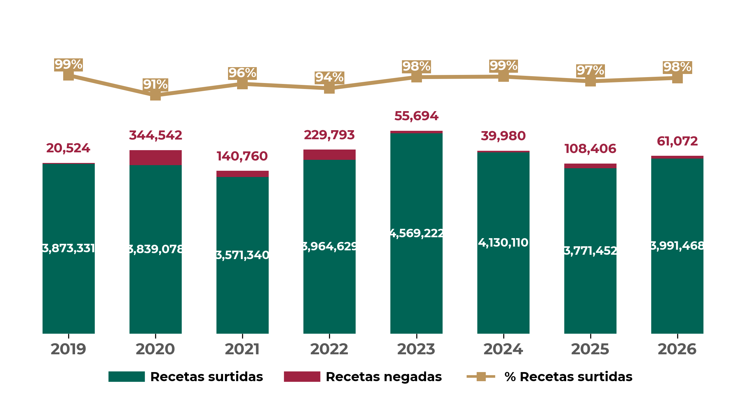
GUANAJUATO
Recetas surtidas y negadas
Comparación interanual de enero a mayo de cada año
Fuente: Portal de Control de Abasto. En 2026, se muestra lo correspondiente al periodo del 1 de enero al 31 de mayo de 2026.
Recetas manuales y electrónicas
Año | Manuales | Electrónicas | Porcentaje de electrónicas
2019 | 599,440 | 3,294,415 | 84.6%
2026 | 638,851 | 3,413,689 | 84.2%
Fuente: Portal de Control de Abasto. En 2026, se muestra lo correspondiente al periodo del 1 de enero al 31 de mayo de 2026.

Slide 22
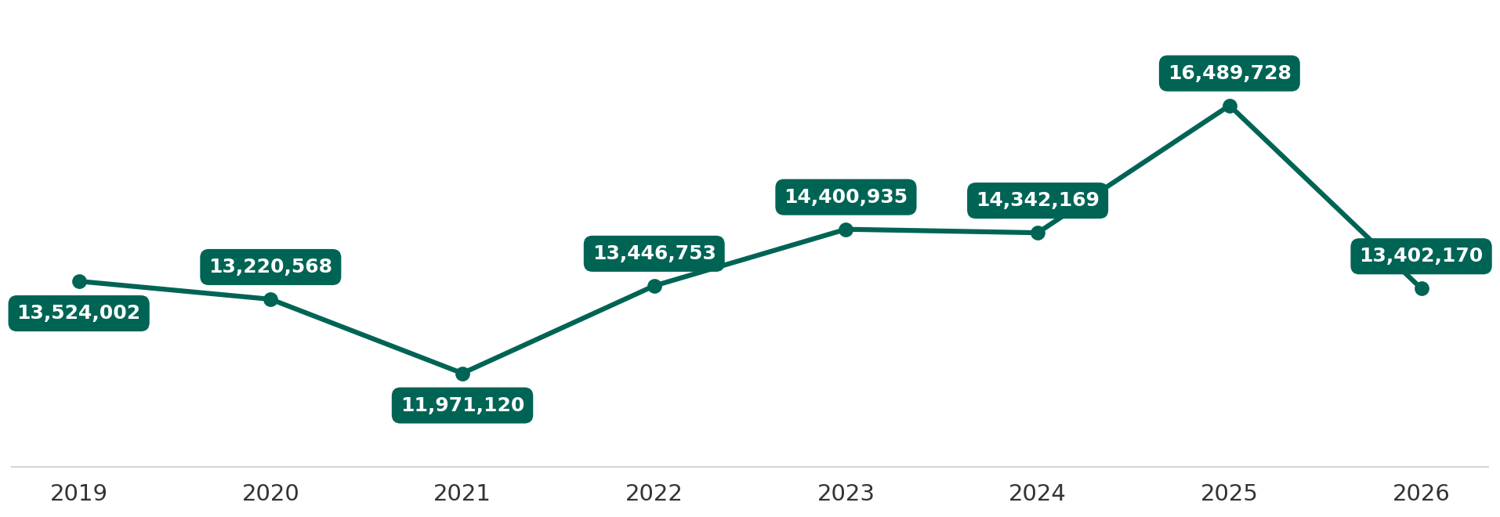
GUANAJUATO
Abasto de Medicamentos
Piezas consumidas
Medicamentos con mayor demanda
Con mayor demanda de enero a mayo de 2026
Nombre | Consumo
Paracetamol, tableta (analgésico) | 1,110,265
Telmisartán, tableta (antihipertensivo) | 785,058
Celecoxib, cápsula (antiinflamatorio) | 418,734
Pantoprazol o Rabeprazol u Omeprazol, tableta o gragea o cápsula (antiácido) | 400,933
Metformina, tableta (hipoglucemiante) | 373,497
Dieta polimérica sin fibra, suspensión (nutrición) | 337,166
Dapagliflozina, tableta (hipoglucemiante) | 295,184
Atorvastatina, tableta (reducir colesterol y triglicéridos) | 287,922
Dieta polimérica con fibra, suspensión oral o enteral (nutrición) | 273,171
Tramado-Paracetamol, tableta (analgésico) . | 220,559
Fuente: Portal de Control de Abasto. En 2026, se muestra lo correspondiente al periodo del 1 de enero al 31 de mayo de 2026.

Slide 23

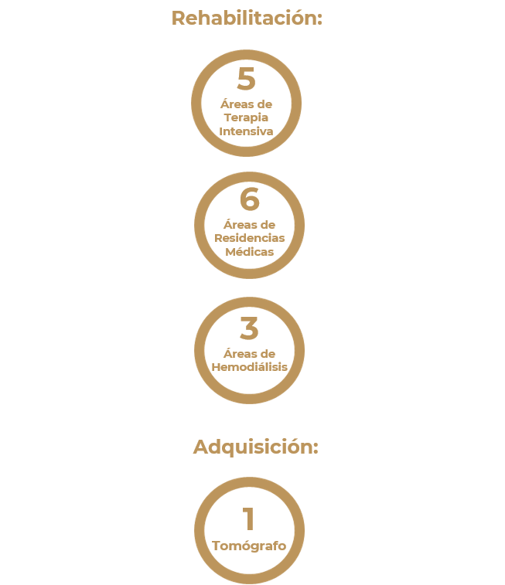
GUANAJUATO
¿Qué se hizo?
2025
792.7
mdp
Acciones 2025
Obras de Conservación 2025 | Monto (mdp)
Mantenimiento de Infraestructura (PAO 2025) | $547.0
Intervención en áreas de terapia intensiva en 5 unidades (HGZ No.2 Irapuato, HGZ No.21 León, HGZ No.4 Celaya, H. de Especialidades No. 1 León, H. Gineco-Pediatría No. 48 León) | $79.2
Intervención en áreas de residencias médicas en 6 unidades (HGSZ No.54 Silao, HGZ No.21 León, HGZ No.3 Salamanca, UMF No.53 León, H. de Especialidades No. 1 León, H. Gineco-Pediatría No. 48 León) | $31.1
Intervención en áreas de mejora en 2 subdelegaciones León e Irapuato | $19.2
Intervención en áreas de hemodiálisis interna en 3 unidades (HGZ No.21 León, HGZ No.4 Celaya, H. Gineco-Pediatría No. 48 León) | $14.7
Intervención en áreas de accesibilidad (rampas) en 9 unidades, Guanajuato | $12.1
Intervención en áreas de urgencias en UMF No. 53 León | $4.5
Intervención en áreas de salud mental en 3 unidades (HGZ No. 2 Irapuato, HGZ No. 21 León, HGZ No.4 Celaya) | $0.6
Subtotal | $708.4
Equipo Médico 2025, Instalación 2026 | Monto (mdp)
Adquisición de 15 piezas de equipo médico: 1 congelador horizontal de refrigerantes para vacunas, 5 refrigeradores para vacunas, 3 refrigeradores congeladores de 5.4 pies cúbicos, 2 monitores de signos vitales para el traslado del paciente (con protección antimagnética), 1 calibrador de dósis de radioisótopos, 1 monitor de radiación de pared, 1 unidad de anestesia básica (con protección antimagnética), 1 tomógrafo axial computarizado de alta resolución | $36.7
Equipamiento Electromecánico 2025 | Monto (mdp)
Adquisición de elevadores | $47.6

Slide 24
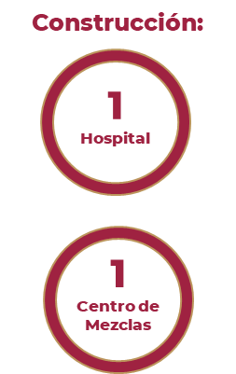

GUANAJUATO
¿Qué se hará?
2026
1,872.5
mdp
Acciones 2026
5,820.0 mdp
Obras de Infraestructura 2026 | Monto (mdp)
HGZ No. 10 72 camas Guanajuato | $1,545.8
Obras de Conservación 2026 | Monto (mdp)
Mantenimiento de infraestructura (PAO 2026) | $186.2
Remodelación UCIN, UCIP, UCI y 9 sillones de hemodialisis, Neumología, Cardiología pediatríca y residencias médicas en UMAE HGP 48 | $40.0
Centro de Mezclas UMAE 1 Bajío León | $10.3
Centro de Mezclas UMAE 1 Bajío León | $10.3
Subtotal | $246.8
Equipamiento Electromecánico 2026 | Monto (mdp)
7 Equipos electromecánicos para 2 unidades; 2 equipos para aire acondicionado, 3 lavadoras y 2 secadoras. | $79.9
Acciones en planeación
Obras de Infraestructura | Monto (mdp)
HGR No. 260 camas Celaya (2027) | $3,692.0
HGZ No. 144 camas Salamanca (2027) | $2,128.0
TOTAL | $5,820.0
Propuestas en valoración
16 Predios en ruta y 0 CECI en Construción 2026
Estatus terrenos ¹ |  | Municipios
 | 3 Reserva IMSS | Celaya, Salamanca
 | 13 Donación | Apaseo el Grande, Celaya, Dolores Hidalgo, Irapuato, Moroleón, Salamanca (2), San José Iturbide, San Luis de la Paz (2), San Miguel de Allende, Valle de Santiago, Villagrán.
43
37 CECI IMSS
6 CECI CAMPO
2026
2025-2030
¹ Terrenos validados. 1 CECI para entregar a SICT en Celaya. 15 CECI en validación o en integración de expediente para donación en Salamanca, Irapuato, Apaseo el Grande, Dolores Hidalgo, Moroleón, Salamanca, San José Iturbide, San Luis de la Paz, San Miguel de Allende, Valle de Santiago y Villagrán.

Slide 25


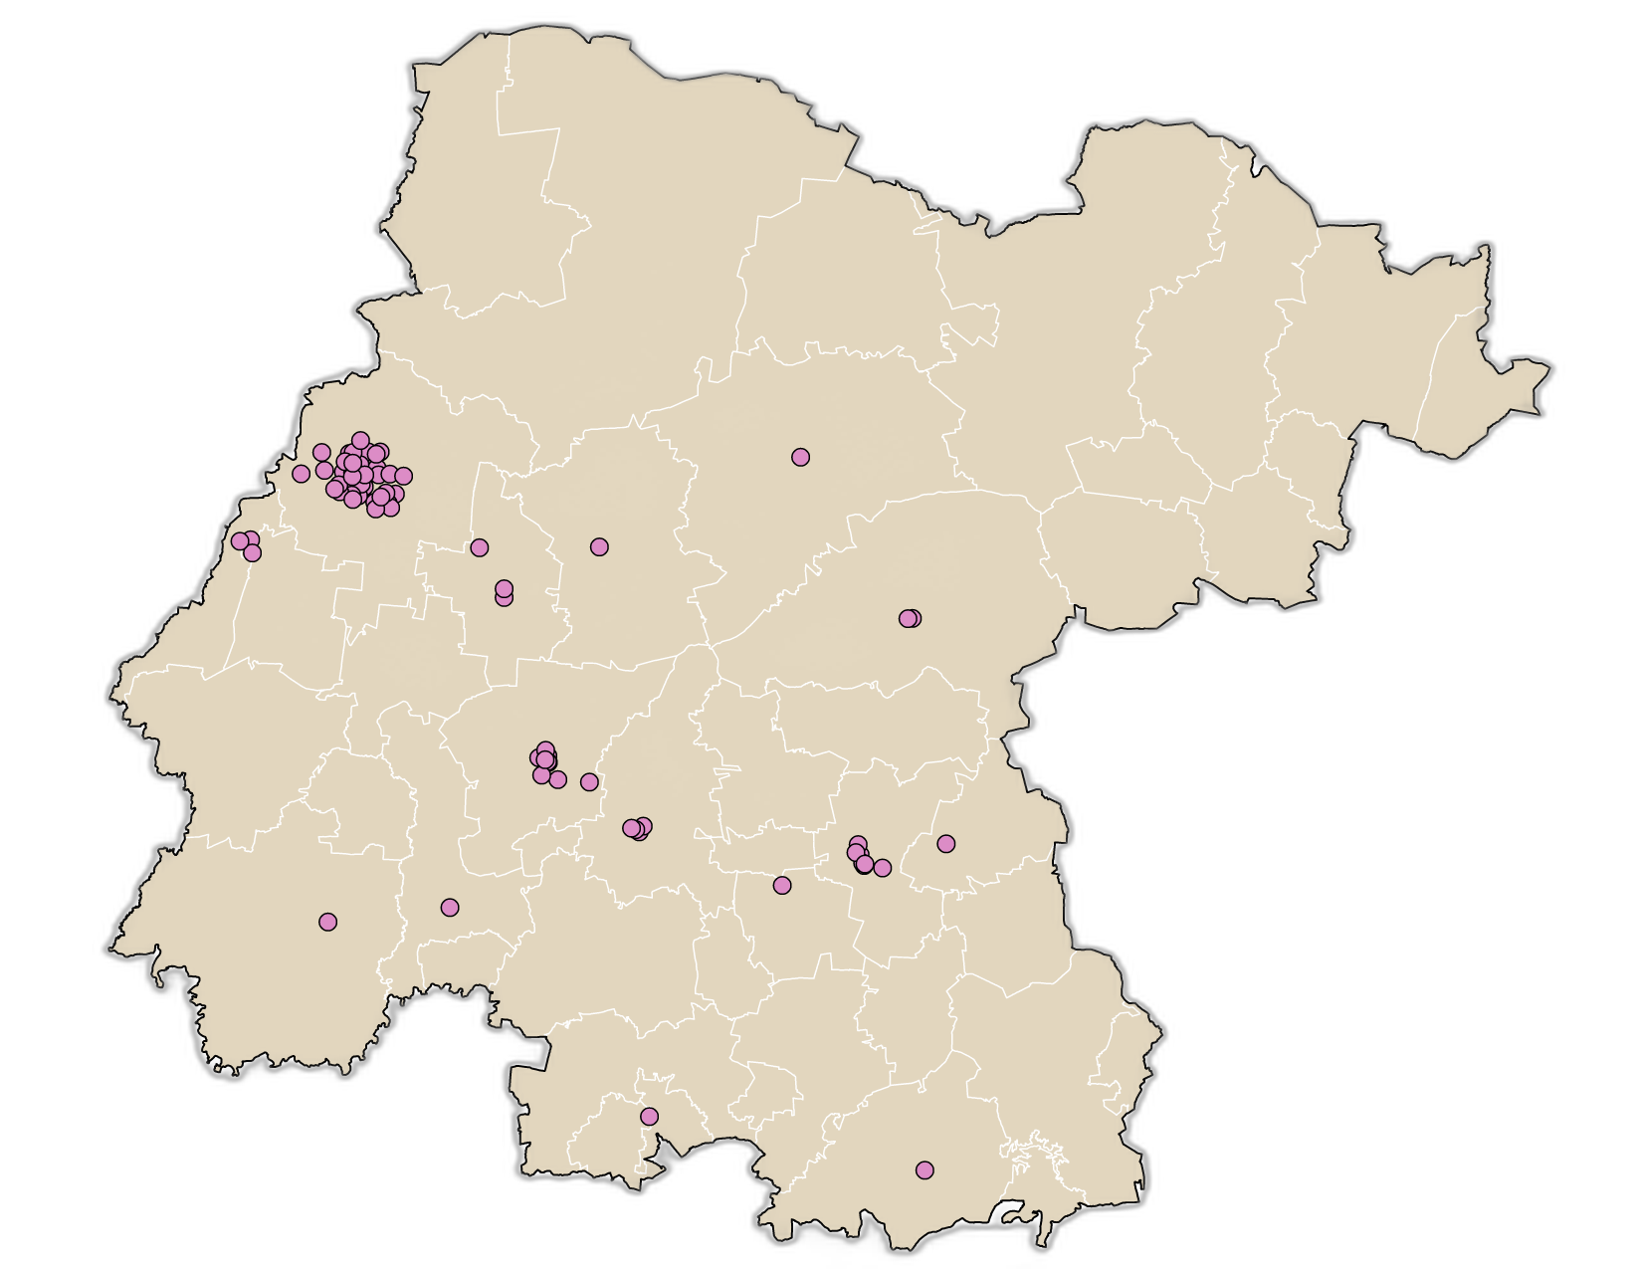
GUANAJUATO
Infraestructura de prestaciones sociales
GUARDERÍAS
74 unidades 5 directas 69 indirectas | 12,346 inscritos 860 en espera
BIENESTAR SOCIAL
5 CECEM | Irapuato (1), Celaya (1), Salamanca (1), León (2)
1 CRESTCAP | León
1 CEBIS | Guanajuato
1 Centros de Seguridad Social | León
1 Teatro | León
CENTROS VACACIONALES, VELATORIOS Y TIENDAS
3 Tiendas IMSS-SNTSS | No. 19 León, No. 20 Irapuato y No. 21 Celaya
Guarderías 74
Fuente: Dirección de Prestaciones Económicas y Sociales, mayo de 2026.

Slide 26
GUANAJUATO
Actividad económica
PRINCIPALES EMPLEADORES
Empleador público | Empleos Anterior | Empleos Actual | Variación | Empleador Privado | Empleos Anterior | Empleos Actual | Variación
Instituto Mexicano del Seguro Social | 19,388 | 19,426 | 0.2% | Ecodeli Industrial S.A. de C.V. | 9,592 | 9,737 | 1.5%
Municipio de León | 7,310 | 7,330 | 0.3% | Arneses Eléctricos Automotrices S.A. de C.V. | 8,968 | 9,212 | 2.7%
 |  |  |  | General Motors de México S. de R.L. de C.V. | 8,498 | 8,537 | 0.5%
Puestos de trabajo, por tipo de sector
May 2025
May 2026
-1.28%
+0.36%
+1.26%
+1.72%
+1.80%
+2.01%
+2.02%
+2.57%
+6.62%
Puesto de trabajo, por tipo de contratación
Mes | Permanente |  | Eventual |  | Total
 | Urbano | Campo | Urbano | Campo
May 2025 | 954,761 | 35,547 | 120,871 | 12,032 | 1,123,211
May 2026 | 960,798 | 36,018 | 120,731 | 11,873 | 1,129,420
Variación % | +0.6% | +1.3% | -0.1% | -1.3% | +0.6%
Fuente: Dirección de Incorporación y Recaudación.

Slide 27

GUANAJUATO
Puestos de trabajo y salario base de cotización
 | 2018 diciembre | 2026 Mayo | Variación % | Nacional 2026 | Salario Mensual
Salario Base de Cotización | $304.33 | $589.01 | 36.8% | $671.25 | $17,670.3
Salario Base de Cotización: tado: Se utilizó como deflactor del salario el cociente del INPC entre diciembre 2018 (103.02) y abril 2026 (145.831) de 0.706434.
Puestos de trabajo comparación interanual de cada año
$589.01
SBC
Mayo
2018
2019
2020
2021
2022
2023
2024
2025
2026
PRINCIPALES DEUDORES
Categoría | Deudores | Monto de deuda (mdp)
Principales esdeudores públicos | Municipio de Pénjamo Gto | $22.38
 | Sistema para el Desarrollo Integral de la Familia del Municipio de Santa Cruz de Juventino Rosas | $1.18
 | Municipio de San Felipe | $0.08
Principales deudores privados | Cobra IS S.A de C.V | $75.79
 | Grupo Águila Bicefala de Transportes SA de CV | $47.49
 | Hortícola Cimarrón SA de CV | $37.09
Fuente: Dirección de Incorporación y Recaudación. Corte de información mayo 2026.

